Slide 1



Processing Techniques in Frequency Domain
Isail Salazar, Fabio Martínez
Motion Analysis and Computer Vision
Escuela de Ingeniería de Sistemas e Informática
Universidad Industrial de Santander
Bucaramanga, Colombia
September 28, 2018
Notes:
Buenos días a todos,
Mi nombre es Isail Salazar y el día de hoy les vengo a presentar la sustentación de mi trabajo de grado para optar por el título de ingeniero electrónico. Este se titula “Metodología para la segmentación de imágenes utilizando superpixeles e información de profundidad”. Este trabajo fue dirigido por los doctores Fabio Martinez y Said Pertuz.

Slide 2
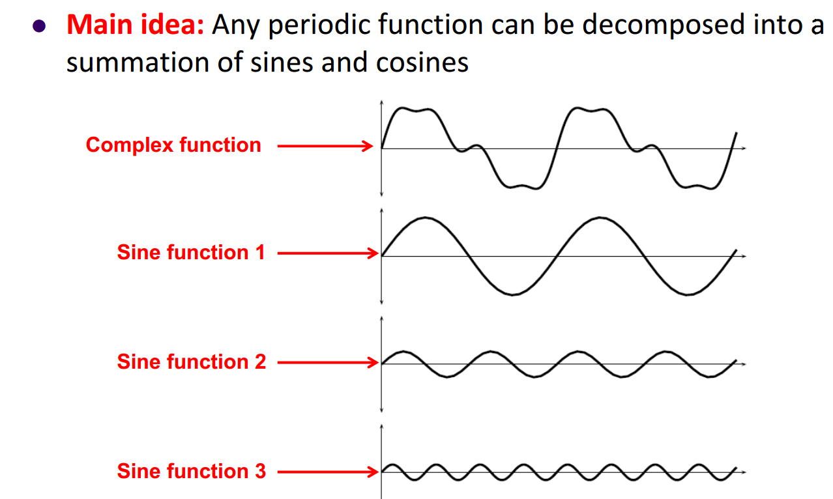
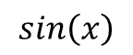
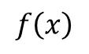
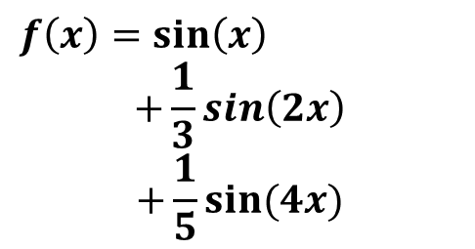
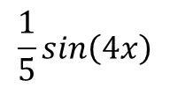
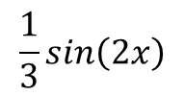
Frequency Domain
1-D Frequency Decomposition
$$f\left(x\right)$$
$$sin\left(x\right)$$
$$f\left(x\right)=\sin\left(x\right)$$
$$+\frac{1}{3}sin\left(2x\right)$$
$$+\frac{1}{5}sin⁡(4x)$$
$$\frac{1}{3}sin\left(2x\right)$$
$$\frac{1}{5}sin\left(4x\right)$$
1
Notes:
Primero. El problema de la segmentación de imágenes.

Slide 3
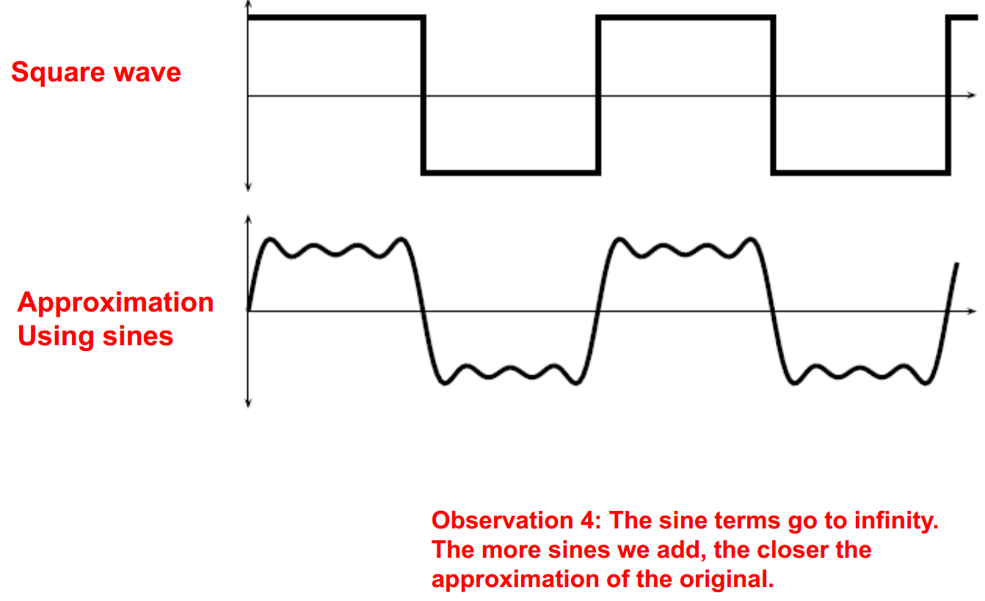
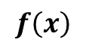
Frequency Domain
1-D Frequency Decomposition
$$f\left(x\right)$$
$$f\left(x\right)≈\sin\left(x\right)+\frac{1}{3}sin\left(3x\right)+\frac{1}{5}sin(5x)+\frac{1}{7}sin(7x)$$
2
Notes:
Primero. El problema de la segmentación de imágenes.

Slide 4
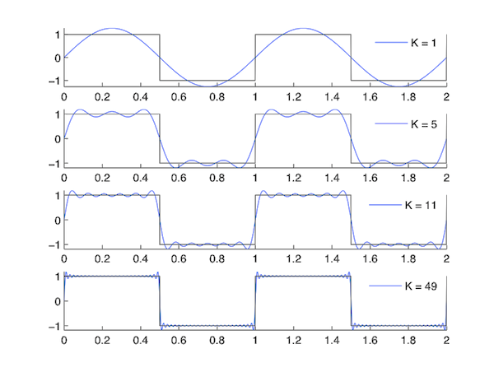
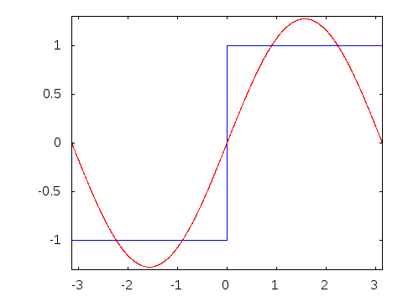
Frequency Domain
1-D Frequency Decomposition
2
Notes:
Primero. El problema de la segmentación de imágenes.

Slide 5
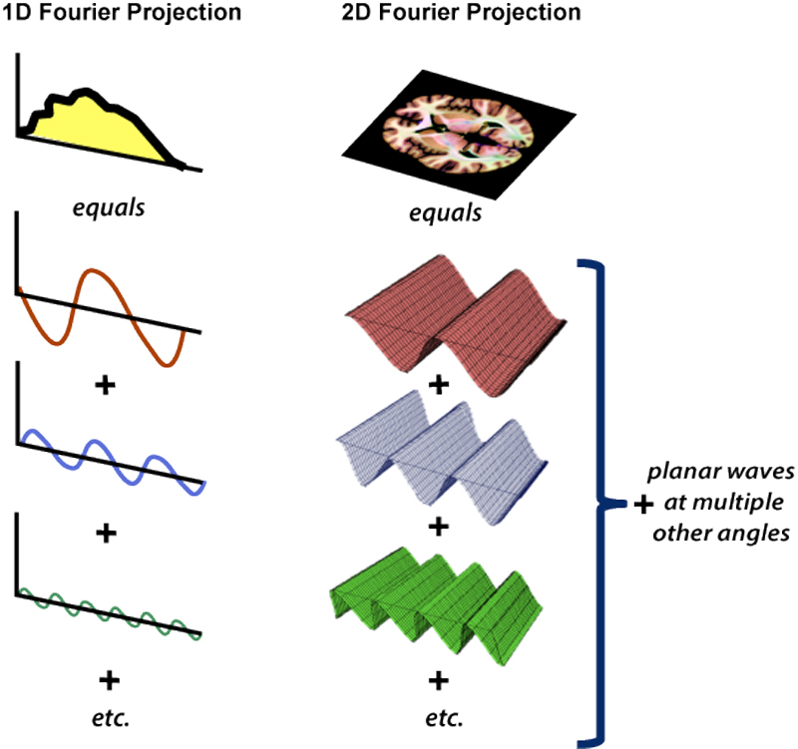
Frequency Domain
2-D Cosine Functions
4
Notes:
Primero. El problema de la segmentación de imágenes.

Slide 6
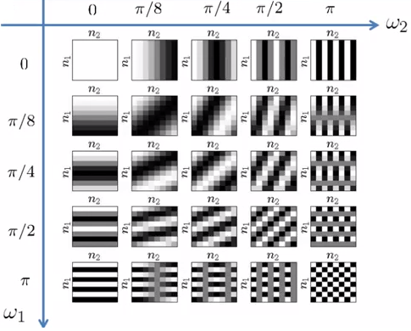
Frequency Domain
2-D Cosine Functions
4
Notes:
Primero. El problema de la segmentación de imágenes.

Slide 7
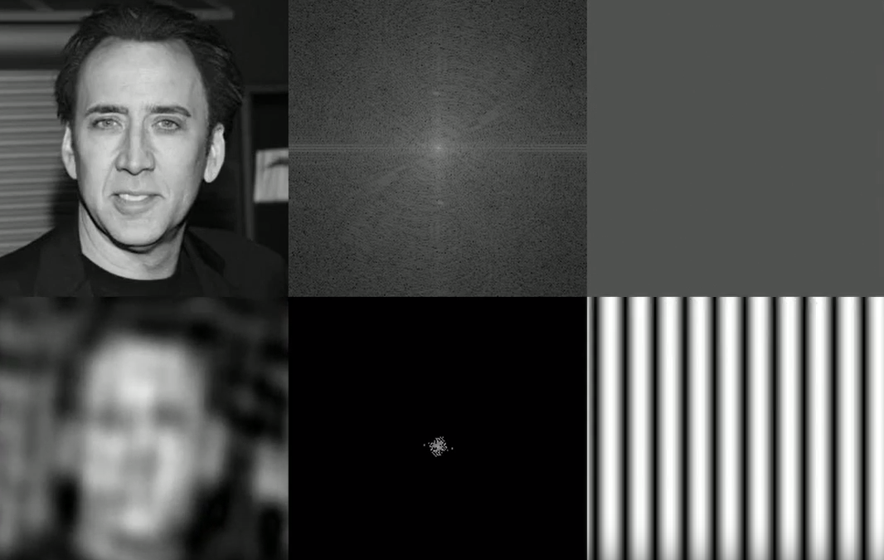
Frequency Domain
2-D Frequency Decomposition
Image can be thought of as 2D function f that can be expressed as a sum of sines and cosines
https://www.youtube.com/watch?v=8OFV4E56wJU
Reconstruction of Image using Discrete Fourier Transform
Notes:
Primero. El problema de la segmentación de imágenes.

Slide 8
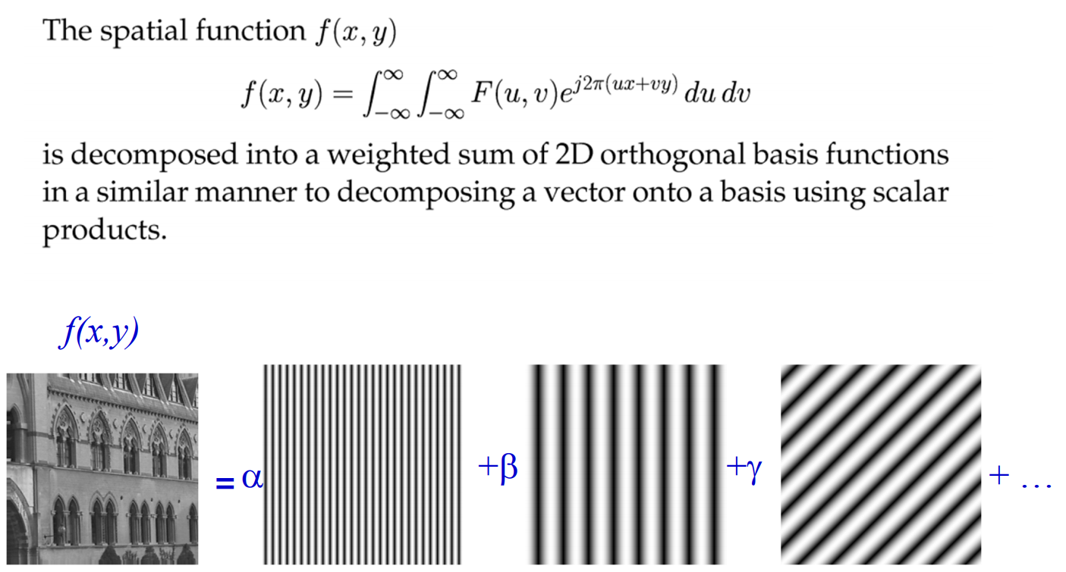
Frequency Domain
2-D Frequency Decomposition
Notes:
Primero. El problema de la segmentación de imágenes.

Slide 9
Frequency Domain
Highlights
● Technique for representation and analysis of signals in frequency domain including audio, images, video.
● A signal can be decomposed into summation of a series of sine and cosine functions (also called harmonic functions).
● Some computer vision tasks and techniques are easier to apply in frequency domain.
6
Notes:
Primero. El problema de la segmentación de imágenes.

Slide 10
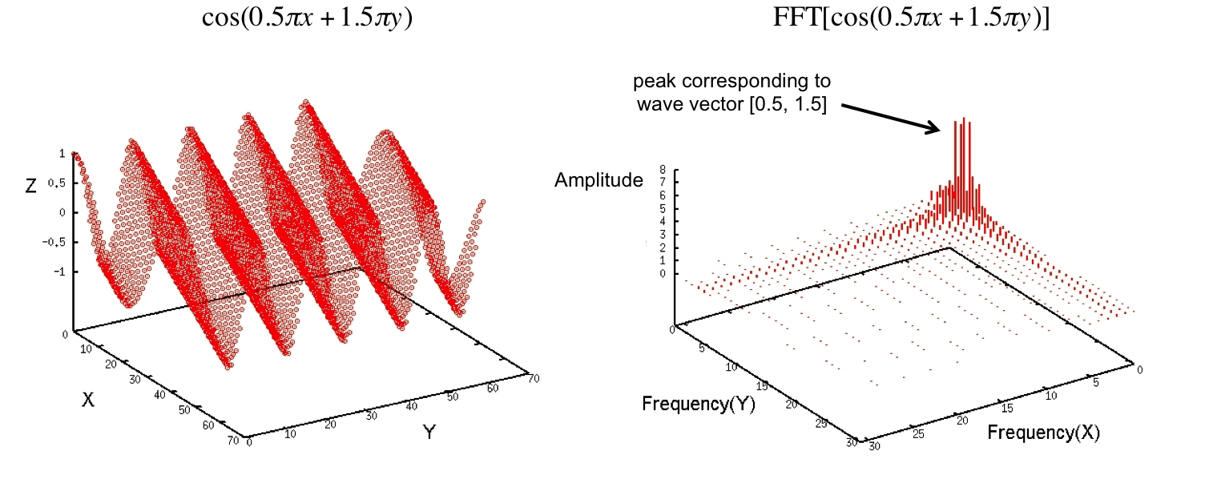
Frequency Domain
Frequency Representation
7
Notes:
Primero. El problema de la segmentación de imágenes.

Slide 11
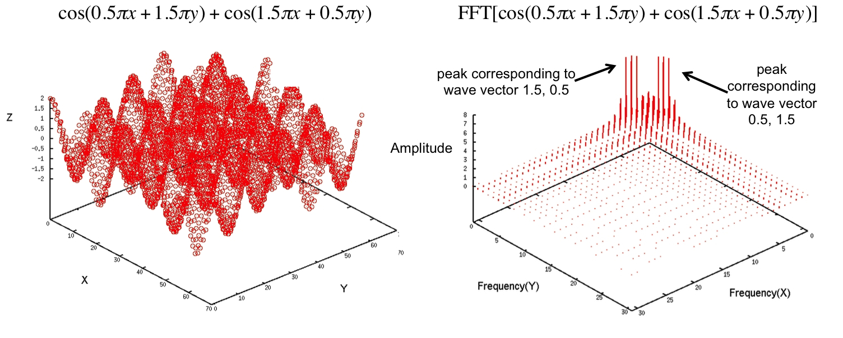
Frequency Domain
Frequency Representation
8
Notes:
Primero. El problema de la segmentación de imágenes.

Slide 12
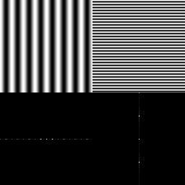
Frequency Domain
Frequency Representation
Spatial Domain
Frequency Domain
9
Notes:
Primero. El problema de la segmentación de imágenes.

Slide 13
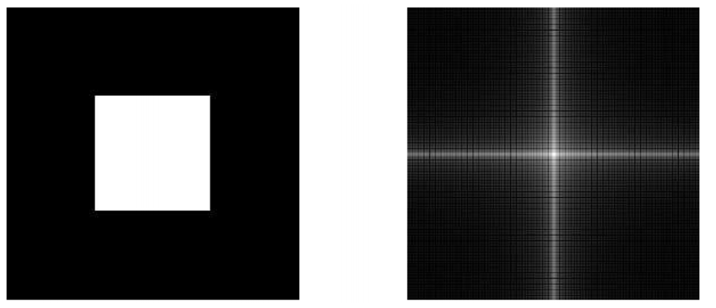
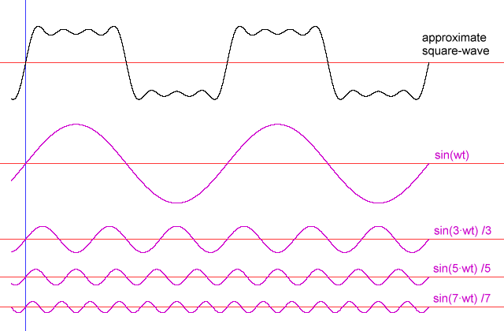
Frequency Domain
Frequency Representation
1-D Visualization
Spatial Domain
Frecuency Domain
10
Notes:
Primero. El problema de la segmentación de imágenes.

Slide 14

Frequency Domain
Frequency Response
13
Notes:
Primero. El problema de la segmentación de imágenes.

Slide 15
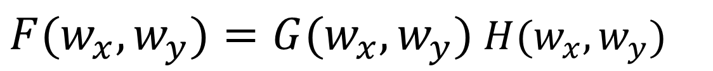
Frecuency Domain
Filtering in the Frecuency Domain
$F(w_{x},w_{y})=G(w_{x},w_{y})$ $H(w_{x},w_{y})$
● One reason for using Fourier transform in image processing is due to convolution theorem.
● Spatial convolution can be performed by element‐wise multiplication of the Fourier transform by a suitable “filter matrix”.
● It is computationally faster to perform Fourier transforms and filter multiplications than perform a convolution in the image (spatial) domain.
15
Notes:
Primero. El problema de la segmentación de imágenes.

Slide 16
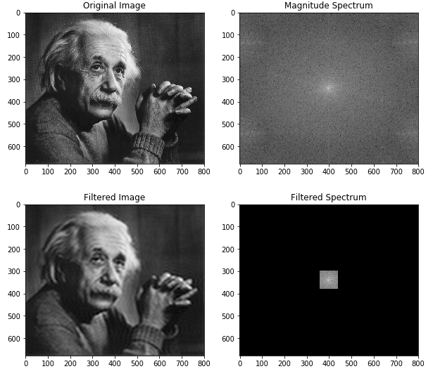
Frecuency Domain
Low Pass Filtering
16
Notes:
Primero. El problema de la segmentación de imágenes.

Slide 17
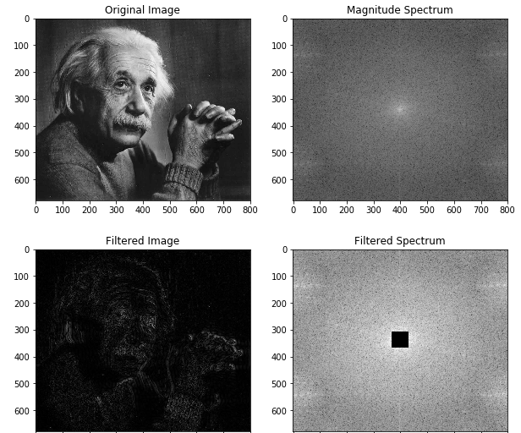
Frecuency Domain
High Pass Filtering
17
Notes:
Primero. El problema de la segmentación de imágenes.

Slide 18
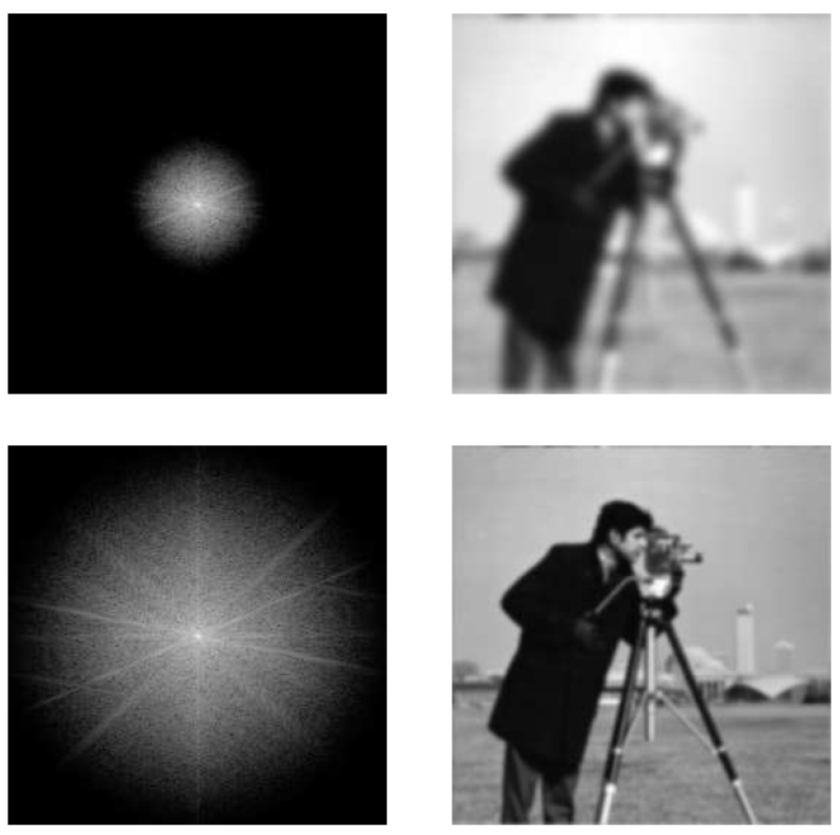
Frecuency Domain
Gaussian Filtering
Gaussian filters can be applied in frequency domain.
Fourier transform of gaussian is also a gaussian.
Just apply point-wise multiplication directly (no need to find Fourier transform)
17
Notes:
Primero. El problema de la segmentación de imágenes.

Slide 19
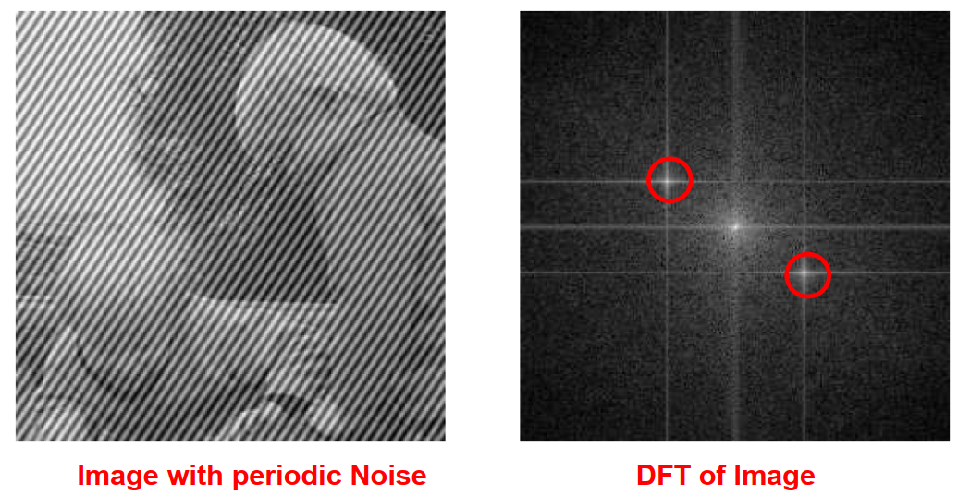
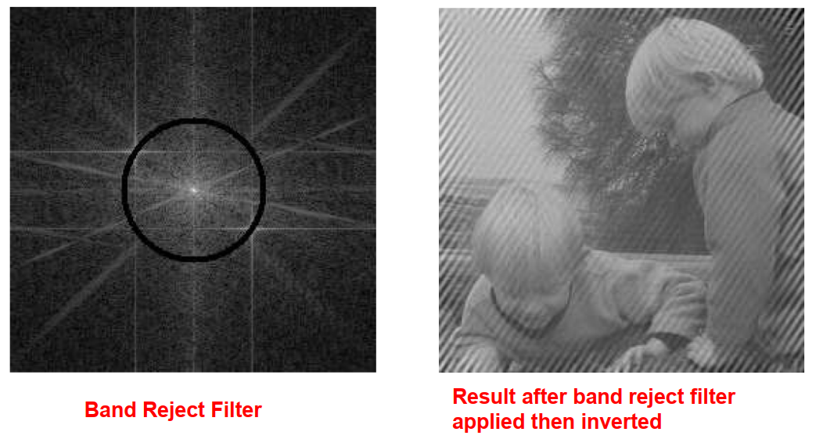
Frecuency Domain
Removal of Periodic Noise
Periodic noise could not be removed in spatial domain
Periodic noise can be removed in frequency domain
Periodic noise shows up as spikes away from origin in DFT
Higher frequency noise = further away from origin
17
Notes:
Primero. El problema de la segmentación de imágenes.

Slide 20
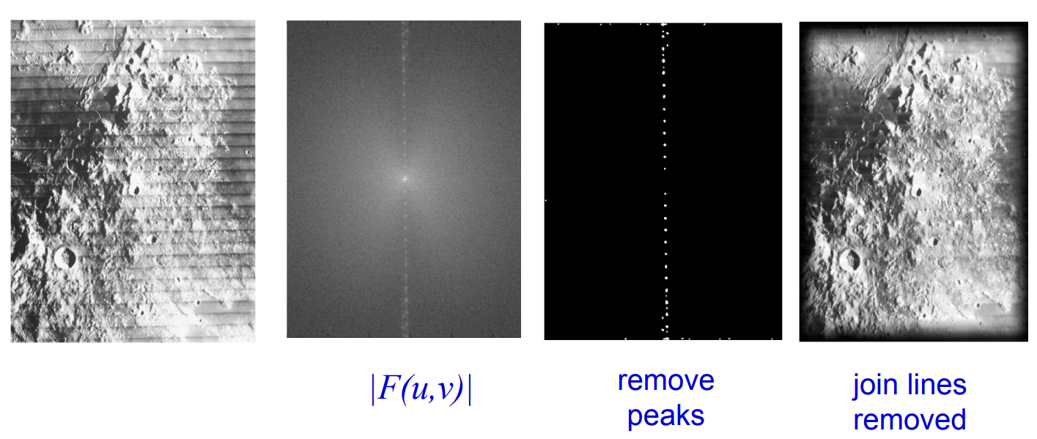
Frecuency Domain
Removal of Periodic Noise
17
Notes:
Primero. El problema de la segmentación de imágenes.

